Slide 2
(PubMed) ، (Medline)و (PubMed Central)
Pubmed یکی از مهمترین ابزار برای جستجوی منابع حوزه ی علوم پزشکی در وب جهان گستر است که توسط مرکز ملی اطلاعات بیوتکنولوژی (NCBI=National Center for Biotechnology Information) واقع در کتابخانه ی ملی پزشکی آمریکا (NLM) تهیه شده است. پابمد، امکان دسترسی به پایگاه اطلاعاتی مدلاین (Medline) را به صورت رایگان در اختیار کاربران فراهم ساخته است.هم اکنون این پایگاه اطلاعاتی بیش از 16 میلیون مقاله از 4500 نشریه در رشته های پزشکی، پرستاری، دندانپزشکی، دامپزشکی و علوم پایه (پیش بالینی) منتشر شده در آمریکا و هفتاد کشور جهان را دارا می باشد.

Slide 3
مدلاین(Medline)
مدلاین بزرگ ترین جز پاب مد است که توسط کتابخانه ی ملی آمریکا در سال 1960 ایجاد شده است.ناشرین مجلات در صورتی که بخواهند مجلات خود را به پایگاه مدلاین ارسال کنند از طریق کمیته ی LSTRC که هر 6 ماه یک بار تشکیل می گردد می توانند اقدام نمایند تا بعد از بررسی نتیجه ی پذیرش و عدم پذیرش اعلام گردد. اکثر نشریات تحت پوشش در MEDLINE مجلات علمی هستند. علاوه بر رقابت علمی مجلات برای ورود به مدلاین، سیستم سرفصلهای موضوعی پزشکی (Medical Subject Headings) نیز یکی از مزایای مهم مدلاین میباشد.
تقریبا ۵۶۰۰ مجله منتشره در امریکا و بیش از هشتاد کشور انتخاب شده اند و در حال حاضر برای مدلاین ایندکس می شوند.
مدلاین حاوی اطلاعات بیلیوگرافی(کتاب شناسی) می باشد که توسط کتابخانه ملی آمریکا تاسیس و بالغ بر ۵۶۰۰ مجله دانشگاهی در رشته های پزشکی، پرستاری، دندانپزشکی، دامپزشکی، سیستم مراقبت بهداشتی در آن گردآوری شده است.

Slide 4
لینک دسترسی به PMC:
https://www.ncbi.nlm.nih.gov/pmc
لینک دسترسی به عناوین ژورنالهایPMC:
https://www.ncbi.nlm.nih.gov/pmc/journals

Slide 5
پابمدسنترال (PubMed Central)
PubMed Central (PMC) آرشیو رایگانی از مقالات متن کامل مجلات معتبر زیست پزشکی و علوم زیستی تهیه شده توسط مرکز NCBI زیر مجموعه کتابخانه ملی پزشکی NLM است.
این آرشیو رایگان و معتبر کار خود را از سال 2000 میلادی تنها با دو مجله آغاز کرد و هم اکنون با طرحی جدید مجموعه ای نزدیک به 8 میلیون مقاله از 2587 ژورنال معتبر در رشته های گوناگون پزشکی و رشته های مرتبط را در قالب های PDF و HTML عرضه می کند.
این بانک اطلاعاتی در حقیقت بعنوان یک مخزن اطلاعاتی در جمع آوری مقالات منتشر شده از سوی ناشرین و مقالاتی است که از سوی موسسه ملی سلامت آمریکا منتشر می شود. تعدادی از مجلات پابمدسنترال در مدلاین نیز نمایه می باشند.

Slide 6
PMC
PubMed Central (PMC)
آرشیو رایگانی از مقالات متن کامل مجلات معتبر زیست پزشکی و علوم زیستی تهیه شده توسط مرکز NCBI زیر مجموعه کتابخانه ملی پزشکی NLM است.
این آرشیو رایگان و معتبر کار خود را از سال 2000 میلادی تنها با دو مجله آغاز کرد و هم اکنون با طرحی جدید مجموعه ای نزدیک به 8 میلیون مقاله از 2587 ژورنال معتبر در رشته های گوناگون پزشکی و رشته های مرتبط را در قالب های PDF و HTML عرضه می کند.

Slide 7
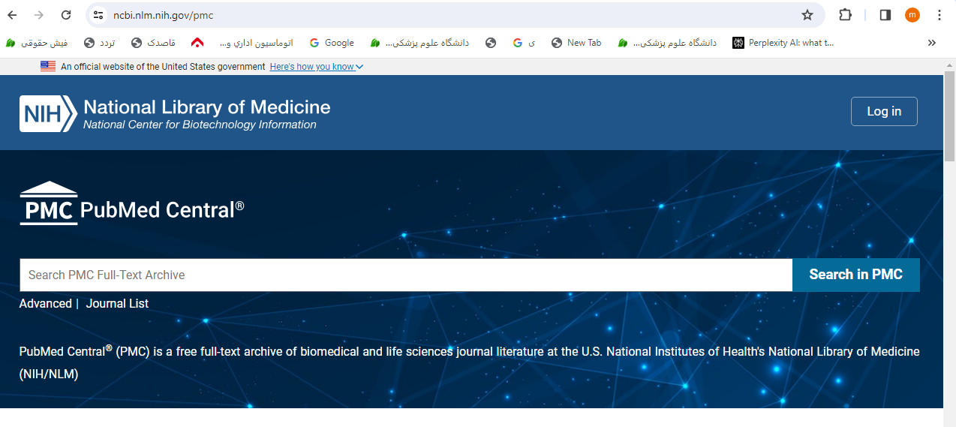
جستجوی مقالات متن کامل در PMC
از نوار جستجو در صفحه اصلی NCBI یا در صفحات نتایج جستجوی PMC استفاده کنید.

Slide 8
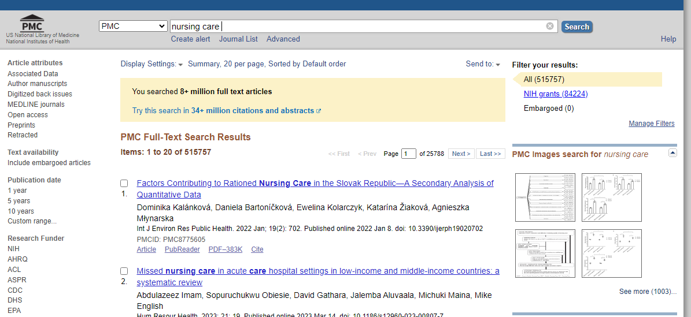
مقاله را در قالب‌های دیگر مشاهده کنید
: برای دسترسی به مقاله در قالب‌های PDF و PubReader به بخش «فرمت‌های دیگر» در بالای ستون سمت راست مراجعه کنید.
pubReader,pdf

Slide 9
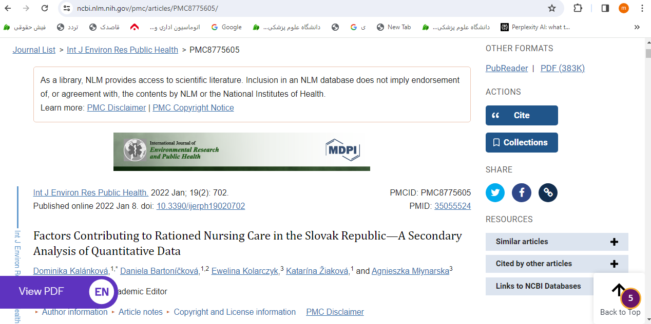
مشاهده رکورد PubMed مربوطه: روی پیوند PMID کلیک کنید
.

Slide 10
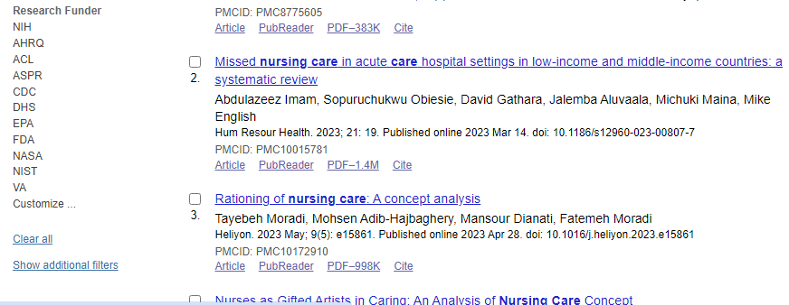
شرکای آژانس فدرال ایالات متحده
وزارت بهداشت و خدمات انسانی ایالات متحده
مؤسسه ملی بهداشت (NIH)
اداره زندگی اجتماعی (ACL)
آژانس تحقیقات و کیفیت مراقبت های بهداشتی (AHRQ)
مراکز کنترل و پیشگیری از بیماری (CDC)
سازمان غذا و دارو (FDA)
اداره آمادگی و پاسخ استراتژیک (ASPR)
آژانس حفاظت از محیط زیست (EPA)
موسسه ملی استاندارد و فناوری (NIST)
وزارت امنیت داخلی ایالات متحده (DHS)
وزارت امور کهنه سربازان ایالات متحده (VA)

Slide 11
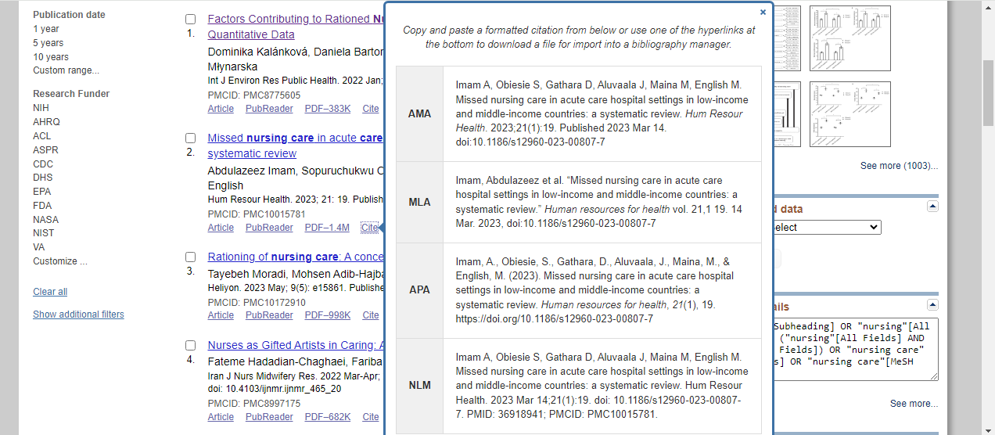
دریافت استناد قالب‌بندی‌شده از مقاله:
برای دریافت اطلاعات استناد قالب‌بندی‌شده، روی دکمه آبی «نقل» در بخش «اقدامات» در ستون سمت راست کلیک کنید.

Slide 12
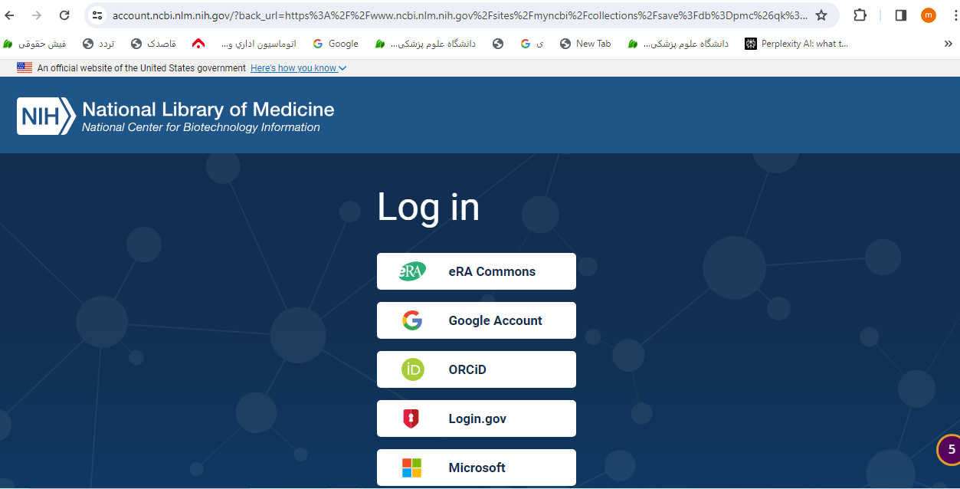
ذخیره یک مقاله در مجموعه
My NCBI: روی دکمه آبی «Collections» در بخش «Actions» در ستون سمت راست کلیک کنید تا یک مقاله به هر یک از مجموعه‌های خود در My NCBI اضافه کنید. هنگامی که یک مقاله به یک مجموعه اضافه می شود، نماد موجود در دکمه سفید می شود. همچنین می توانید از این دکمه برای ایجاد یک مجموعه جدید قبل از افزودن مقاله به آن استفاده کنید.

Slide 13
اشتراک‌گذاری مقاله: روی دکمه رسانه‌های اجتماعی یا دکمه پیوند در بخش «اشتراک‌گذاری» در ستون سمت راست کلیک کنید.
مشاهده مقالات مشابه با مقاله ای که مشاهده می کنید: روی "مقالات مشابه" کلیک کنید تا بخش باز شود و فهرستی از مقالات PubMed مشابه مقاله ای را که می خوانید مشاهده کنید. برای مشاهده رکورد در PubMed روی عنوان مقاله کلیک کنید، یا برای مشاهده لیست کامل مقالات مشابه موجود از PubMed، روی پیوند "مشاهده همه در PubMed" کلیک کنید.

Slide 14
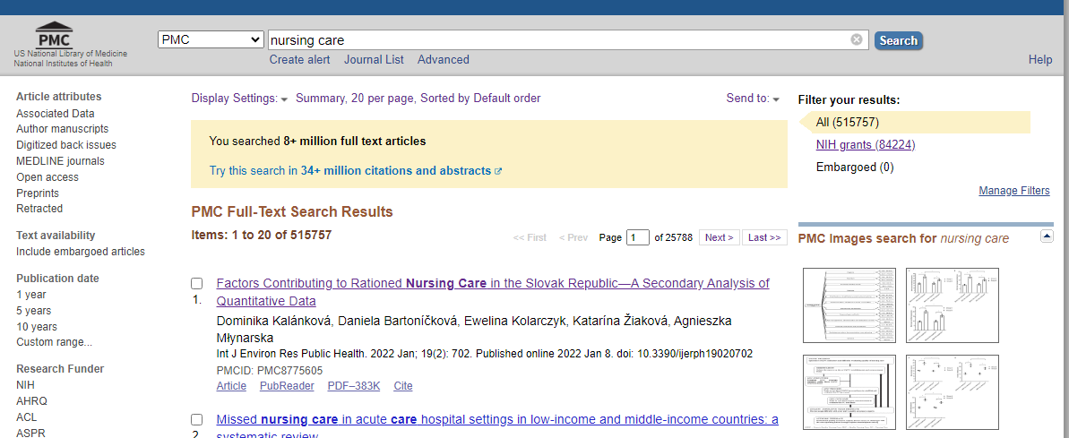
مشاهده مقالاتی که به مقاله ای که مشاهده می کنید اشاره می کنند: برای باز کردن بخش و مشاهده لیستی از مقالاتی از PubMed که به مقاله ای که می خوانید استناد می کنند، روی "نقل شده توسط مقالات دیگر" کلیک کنید. برای مشاهده رکورد در PubMed، روی عنوان مقاله کلیک کنید، یا برای مشاهده لیست کامل مقالات موجود از PubMed، روی پیوند "مشاهده همه در PubMed" کلیک کنید.
دسترسی به پیوندهای محتوای مرتبط در سایر پایگاه‌های داده NCBI: برای باز کردن بخش و مشاهده پیوندهای موجود به سوابق مرتبط در سایر پایگاه‌های داده NCBI، روی «پیوندها به پایگاه‌های داده NCBI» کلیک کنید. روی نام پایگاه داده NCBI کلیک کنید تا به آن منبع بروید.

Slide 15
یافتن داده‌های مرتبط با مقاله: کادر داده‌های مرتبط در مقالاتی نمایش داده می‌شود که شامل استناد داده‌ها، بیانیه‌های در دسترس بودن داده یا مطالب تکمیلی است. همچنین می‌توانید پیوندهایی به پایگاه‌های داده NCBI قابل اجرا در بخش «پیوندها به پایگاه‌های داده NCBI» در ستون سمت راست یا در بخش «اطلاعات مرتبط» از رکورد مربوطه PubMed مقاله پیدا کنید.
مشاهده مراجع در مقاله: برای مشاهده کامل فهرست مرجع، نشانگر را روی هر مرجع پیوندی در مقاله نگه دارید یا روی آن کلیک کنید.

Slide 16
مشاهده فعالیت اخیر خود در سایت PMC: با کلیک کردن بر روی "جستجوی پیشرفته" در کنار نوار جستجو می توانید جزئیات جستجوهای قبلی را از جلسه خود بیابید. همچنین می‌توانید برای مشاهده فعالیت‌های اخیر از داشبورد My NCBI خود بازدید کنید.
دسترسی به ویژگی‌های مشابه در تلفن همراه و صفحه‌نمایش‌های کوچک‌تر: روی منوی «سه نقطه» در گوشه سمت چپ بالای یک صفحه مقاله کلیک کنید تا فهرستی از این ویژگی‌ها را در دستگاه‌های تلفن همراه و زمانی که از یک پنجره مرورگر باریک روی دسک‌تاپ استفاده می‌کنید، مشاهده کنید.

Slide 17
مقدمه ای بر E-Utilities
Entrez Programming Utilities (E-utilities) مجموعه ای از هشت برنامه سمت سرور است که یک رابط پایدار را در سیستم پرس و جو و پایگاه داده Entrez در مرکز ملی اطلاعات بیوتکنولوژی (NCBI) فراهم می کند. E-utilities از یک نحو URL ثابت استفاده می کنند که مجموعه استانداردی از پارامترهای ورودی را به مقادیر لازم برای اجزای مختلف نرم افزار NCBI برای جستجو و بازیابی داده های درخواستی ترجمه می کند. بنابراین E-utilities رابط ساختاری سیستم Entrez است که در حال حاضر شامل 38 پایگاه داده است که انواع داده های زیست پزشکی، از جمله توالی های نوکلئوتیدی و پروتئینی، سوابق ژنی، ساختارهای مولکولی سه بعدی، و ادبیات زیست پزشکی را پوشش می دهد.

Slide 18
For Authors
برای نویسندگان
PubMed Central (PMC) یک آرشیو باز متن کامل از مقالات مجلات و همچنین مخزن مقالاتی است که توسط سازمان های تامین مالی مشخص پشتیبانی می شود. هدف این صفحه این است که به نویسندگان کمک کند تا تعیین کنند آیا مقاله آنها برای ارسال به PMC واجد شرایط است یا خیر، چگونه ممکن است سپرده شود و توسط چه کسی.
تعیین صلاحیت اگر مقاله شما در مجله‌ای منتشر شده باشد که به طور کامل در PMC بایگانی شده است، ممکن است در PubMed Central (PMC) گنجانده شود.
شما ترتیبات دسترسی آزاد را با یک مجله سپرده انتخابی PMC یا برنامه ناشر انجام دادید. یا مقاله شما توسط مؤسسه ملی بهداشت (NIH)، یکی دیگر از سرمایه‌گذاران تعیین‌شده PMC، یا یکی از اعضای گروه سرمایه‌گذار PMC اروپا پشتیبانی شده است. بررسی شده؛ و
برای چاپ در یک مجله پذیرفته شده است.

Slide 19
For developers
برای توسعه دهندگان
PMC میزبان تعدادی از مجموعه داده های مقاله مهم است و APIها و برخی کدهای ما را از طریق مخازن کد عمومی در دسترس قرار می دهد.

Slide 20
For publishers
برای ناشران
PubMed Central® (PMC) یک آرشیو کامل متنی رایگان از ادبیات مجلات زیست پزشکی و علوم زیستی در کتابخانه ملی پزشکی مؤسسه ملی سلامت ایالات متحده (NIH/NLM) است. یک ناشر ممکن است علاقه مند به ارسال محتوا به PMC باشد تا قابلیت کشف و دسترسی به محتوای آن را افزایش دهد؛ از آرشیو طولانی مدت و در دسترس عموم یک مجله اطمینان حاصل کند؛ به نویسندگان کمک کند تا از سیاست های آژانس های تأمین مالی پیروی کنند که نیاز به تهیه مقاله دارند. موجود در PMC؛ یا مطابق با خط مشی MEDLINE در مورد نمایه سازی گزینه های ارسال مجلات الکترونیکی برای حمایت از این اهداف، PMC سه گزینه ارسال را برای ناشران ارائه می دهد که باید در نظر بگیرند:
نماد مشارکت در مجله
مشارکت در مجله: اگر مجله با استانداردهای NLM برای گنجاندن در PMC مطابقت داشته باشد، یک مجله نسخه نهایی منتشر شده از هر مقاله یا مقالاتی که توسط NIH حمایت مالی می شود، به آنها سپرده می شود. مجلات علاقه مند باید قراردادهای مشارکت فعلی را بررسی کنند. برای کسب اطلاعات بیشتر، به صفحه فرآیند درخواست مجله PMC مراجعه کنید.

Slide 21
نماد سپرده نگارش خطی
مشارکت در سپرده انتخابی: یک ناشر مقالات منتخبی را از مجموعه مجلات MEDLINE و/یا مقالاتی که از یک شریک PMC یا سرمایه‌دهنده شریک PMC اروپا پشتیبانی می‌شوند، واریز می‌کند. ناشران علاقه مند باید قرارداد مشارکت سپرده انتخابی فعلی را بررسی کنند.
فید RSS
واریز نسخه خطی نویسنده: یک ناشر از طرف نویسنده برای حمایت از انطباق با تعدادی از خط‌مشی‌های سرمایه‌گذار، نسخه دست‌نوشته نویسنده یک مقاله را به سیستم ارسال نسخه‌های خطی NIH (NIHMS) واریز می‌کند (به سرمایه‌گذاران NIHMS مراجعه کنید). هیچ توافق رسمی بین ناشران و NLM برای سپرده گذاری نسخه خطی نویسنده وجود ندارد. برای اطلاعات بیشتر به پرسش‌های متداول NIHMS مراجعه کنید.

Slide 22
مجموعه های PMC
PubMed Central® (PMC) میلیون‌ها مقاله تمام متنی را بایگانی می‌کند که قرن‌ها تحقیق زیست‌پزشکی و علوم زیستی را در بر می‌گیرد. PMC در نقش خود به عنوان آرشیو مجلات، مخزن سرمایه‌گذار و مرکز علمی باز، محتوا را تحت قراردادهای مشارکت متعدد، سیاست‌های سرمایه‌گذار، مشارکت‌های خصوصی و دولتی و ابتکارات جمع‌آوری و توزیع می‌کند. این صفحه یک نمای کلی از مجموعه‌های قابل مرور به دست آمده را ارائه می‌دهد که بر اساس اندازه کلی مجموعه از بزرگ‌ترین به کوچک‌ترین مرتب شده‌اند.

Slide 23
شیوه جستجو در PMC
برای جستجوی مقالات کامل در PMC، عبارت یا مفهوم مورد نظر خود را در کادر جستجوی بالای هر صفحه PMC تایپ کنید و روی دکمه جستجو کلیک کنید یا اینتر را بزنید. با تایپ عبارات جستجوی خود، پیشنهادات نمایش داده می شوند. این ویژگی بر اساس تجزیه و تحلیل گزارش پرس و جو PubMed است که در "پیدا کردن پیشنهادات پرس و جو برای PubMed" توضیح داده شده است.
برای بسیاری از جستجوها، استفاده از برچسب‌ها یا نحو خاص ضروری نیست، اگرچه PMC از جستجوی ساختاریافته‌تر و فیلترها برای اصلاح نتایج و کمک به شما در یافتن اطلاعات مورد نظر پشتیبانی می‌کند. ابزار PMC Single Citation Matcher نیز برای یافتن مقالات PMC بر اساس اطلاعات استنادی خاص در دسترس است.

Slide 24
توسط نویسنده
در کادر جستجو، نام کامل نویسنده یا نام خانوادگی او را به دنبال حروف اول، بدون علامت گذاری وارد کنید. اگر فقط نام خانوادگی نویسنده را می دانید، از برچسب فیلد جستجوی نویسنده [au] همانطور که در مثال زیر نشان داده شده است استفاده کنید.
نام نویسنده به طور خودکار کوتاه می شود تا حروف اول و نام های مختلف مانند Jr را در نظر بگیرد. برای غیرفعال کردن برش، از نقل قول های دوتایی در اطراف نام نویسنده با برچسب فیلد جستجوی نویسنده [au] همانطور که در مثال زیر نشان داده شده است استفاده کنید.

Slide 25
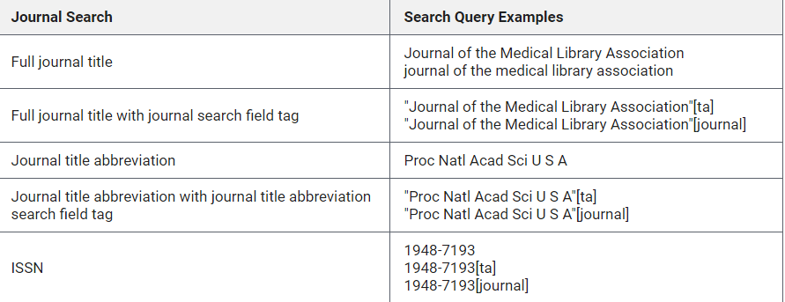
توسط مجله
در کادر جستجو، عنوان مجله، مخفف عنوان مجله NLM، یا ISSN، کد بین المللی استاندارد شده 8 رقمی مورد استفاده برای شناسایی مجلات را وارد کنید.

Slide 26
نماد نکته نکات جستجوی مجله
اگر عنوان یا مخفف مجله شامل یک کاراکتر خاص است (مانند پرانتز، پرانتز، علامت)، عنوان یا علامت اختصاری را بدون نویسه‌های خاص وارد کنید.
برای بازیابی کامل موارد نمایه شده، توصیه می کنیم با استفاده از عنوان کامل مجله یا مخفف عنوان مجله جستجو کنید زیرا مقالات قدیمی ممکن است ISSN نداشته باشند.
اگر با استفاده از عنوان کامل مجله یا مخفف عنوان در کادر جستجو به همراه عبارات جستجوی اضافی جستجو می‌کنید، استفاده از علامت نقل قول در اطراف عنوان مجله مفید است، به عنوان مثال چاقی "جلوگیری از بیماری مزمن" [ژورنال].

Slide 27
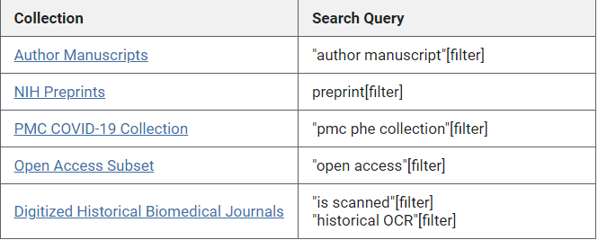
توسط مجموعه
با وارد کردن فیلتر(های) جستجوی PMC از پیش تعیین شده، محتویات مجموعه ها را در PMC کاوش کنید:

Slide 28
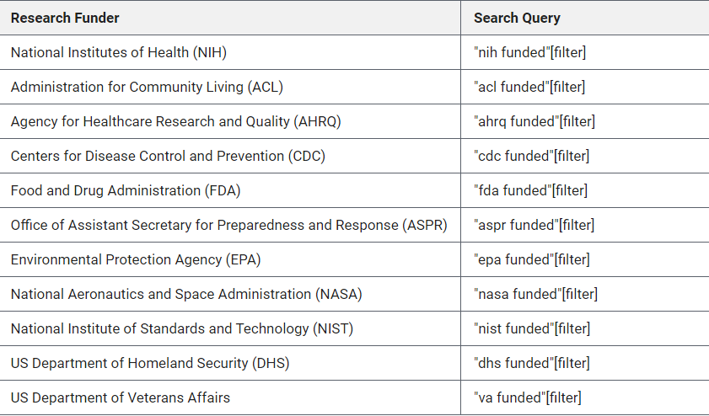
توسط فاندر
از فیلترهای جستجوی از پیش تعیین شده نشان داده شده در ستون عبارت جستجوی زیر برای یافتن مقالات پشتیبانی شده توسط سازمان های تأمین مالی که به طور رسمی با NLM همکاری کرده اند تا از PMC به عنوان مخزن برای تحقیقات تأمین شده خود استفاده کنند، استفاده کنید.

Slide 29
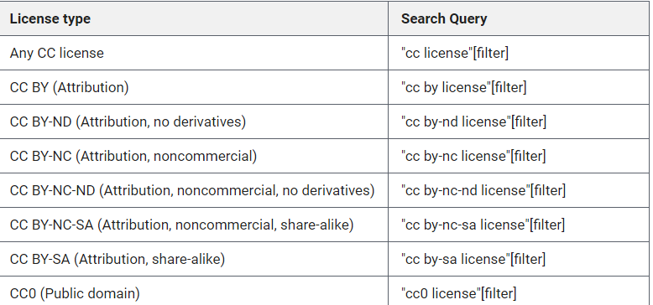
با مجوز
با افزودن فیلترهای جستجوی از پیش تعیین شده نشان داده شده در ستون عبارت جستجوی زیر، نتایج جستجوی خود را به مقالات زیرمجموعه دسترسی آزاد PMC با مجوزهای خاص Creative Commons (CC) محدود کنید. برای توضیحات این مجوزها، لطفاً به سایت Creative Commons، درباره مجوزها مراجعه کنید. لطفاً توجه داشته باشید که همه مقالات زیرمجموعه دسترسی آزاد دارای مجوز CC نیستند.

Slide 30
این فیلترها بر اساس اطلاعات مجوز است که توسط ناشران و سایر ارائه دهندگان محتوا در اختیار PMC قرار می گیرد. لطفاً توجه داشته باشید که در برخی موارد، بین این شناسه‌های قابل خواندن توسط ماشین و متن واقعی بیانیه‌های مجوز مغایرت وجود دارد. در سال 2013، PMC قوانین جدیدی را برای کمک به اطمینان از ثبات برچسب گذاری مجوزها وضع کرد که از آن زمان برای همه محتوای دریافتی اعمال می شود.
نوع مجوز عبارت جستجو
هر مجوز CC "مجوز سی سی"[filter]
CC BY (اسناد) "cc by License"[filter]
CC BY-ND (اسناد، بدون مشتقات) "cc by-nd License"[filter]
CC BY-NC (اسناد، غیرتجاری) "مجوز cc by-nc"[filter]
CC BY-NC-ND (اسناد، غیرتجاری، بدون مشتقات) "cc by-nc-nd مجوز"[filter]
CC BY-NC-SA (اسناد، غیرتجاری، اشتراک مشابه) "مجوز cc by-nc-sa"[filter]
CC BY-SA (اسناد، اشتراک مشابه) "cc by-sa مجوز"[filter]
CC0 (دامنه عمومی) "مجوز cc0"[filter]

Slide 31
بر اساس تاریخ انتشار
تاریخ ها را با استفاده از قالب YYYY/MM/DD[pubdate] در کادر جستجو وارد کنید، یا یک محدوده تاریخ را با استفاده از دو نقطه (:) بین هر تاریخ و به دنبال آن یک برچسب فیلد جستجوی تاریخ وارد کنید.
توسط PMC Live Date
تاریخ ها را با استفاده از قالب YYYY/MM/DD[pmclivedate] در کادر جستجو وارد کنید، یا محدوده تاریخ را با استفاده از دو نقطه (:) بین هر تاریخ و به دنبال آن یک برچسب فیلد جستجوی تاریخ وارد کنید.

Slide 32
اگر به دنبال تاریخ زنده PMC برای یک رکورد خاص هستید،
رکورد مربوطه PubMed را برای تاریخ انتشار PMC مقالات تحریم شده مشاهده کنید.
تاریخ «موجود در PMC» را ببینید که در نقل قول روی رکورد PMC آمده است.
برای دریافت تاریخ زنده PMC برای هر مقاله در پایگاه داده به نسخه 2.0 eSummary مراجعه کنید، به عنوان مثال، https://eutils.ncbi.nlm.nih.gov/entrez/eutils/esummary.fcgi?db=pmc&version=2.0&id=14900.
اطلاعات تاریخ سپرده در دسترس نیست.

Slide 33
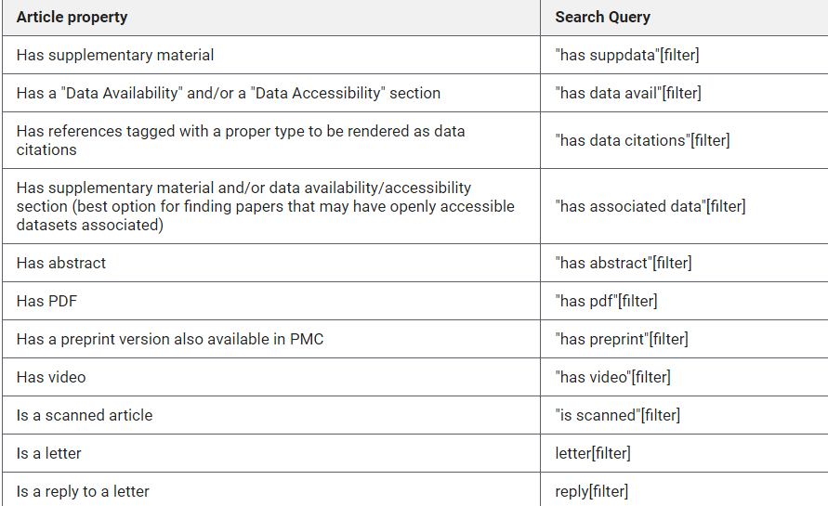
توسط مالک مقاله
برای یافتن مقالاتی با این ویژگی های خاص در PMC، جستجویی را با هر یک از جستارهای زیر جستجو یا اضافه کنید:

Slide 34
جستجوی عبارت
PMC جستجوی مجاورت را انجام نمی دهد. با این حال، بسیاری از عبارات توسط جدول ترجمه MeSH مورد استفاده در ویژگی نقشه برداری اصطلاحات خودکار PMC شناسایی می شوند. به عنوان مثال، اگر "آنفلوانزا در پرندگان" را وارد کنید، PMC این عبارت را به عنوان یک مفهوم MeSH می شناسد. اگر عبارتی شناسایی نشد، می‌توانید به PMC دستور دهید تا از نگاشت عبارت خودکار عبور کند و یک عبارت خاص را با استفاده از قالب‌های زیر جستجو کند:
عبارت را در دو نقل قول قرار دهید: "کلیه آلوگرافت". هنگامی که عبارات جستجوی خود را به عنوان یک عبارت وارد می کنید (با استفاده از علامت نقل قول)، PMC نگاشت اصطلاحات خودکار را که شامل گسترش اصطلاحات MeSH می شود، انجام نمی دهد.
از یک برچسب جستجو استفاده کنید: کلیه آلوگرافت[tw]
از خط فاصله به جای فاصله استفاده کنید: "خط اول"
عبارات ممکن است در یک مقاله PMC ظاهر شوند اما در فهرست عبارات نباشند. برای مرور عبارات نمایه شده، از ویژگی Show Index موجود در Advanced Search Builder استفاده کنید: یک قسمت جستجو را انتخاب کنید، ابتدای یک عبارت را وارد کنید و سپس روی Show Index کلیک کنید.

Slide 35
کوتاه کردن اصطلاحات جستجو
برای جستجوی تمام عباراتی که با یک کلمه شروع می شوند، کلمه ای را که با یک ستاره (*) دنبال می شود وارد کنید. به عنوان مثال، طعم* اصطلاحاتی را پیدا می کند که با اصطلاح ریشه ای طعم شروع می شوند، مانند طعم دهنده، طعم دهنده، طعم دهنده و غیره.
PMC 600 تغییر اول یک عبارت کوتاه شده را جستجو می کند. اگر یک عبارت کوتاه شده (مثلاً "tox*") بیش از 600 تغییر ایجاد کند، PMC یک پیام هشدار برای طولانی کردن کلمه ریشه برای جستجوی تمام انتهای ها نمایش می دهد.
Truncation نگاشت اصطلاح خودکار و گسترش خودکار عبارت MeSH را خاموش می کند.
کوتاه کردن یک کلمه در یک جستجوی چند کلمه ای ممکن است منجر به جستجوی عبارت غیرمنتظره شود. به عنوان مثال، جستجوی عفونت جنین* مادر، عفونت جنین* را به عنوان یک عبارت درمان می کند.
کوتاهی در پایان یک ترم متوقف می شود، یعنی فراتر از یک فاصله پردازش نمی شود.

Slide 36
ترکیب عبارات جستجو با عملگرهای بولی (AND، OR، NOT)
برای ترکیب یا حذف عبارات جستجو، عملگرهای بولی را با حروف بزرگ وارد کنید:
AND نتایجی را که شامل تمام عبارات جستجو می شود بازیابی می کند.
OR نتایجی را بازیابی می کند که حداقل یکی از عبارات جستجو را شامل می شود.
بازیابی عبارات را از جستجوی شما مستثنی نمی کند.
برای گروه بندی عبارات به دلخواه از پرانتز استفاده کنید.

